Slide 1
COVID-19: Lage National, 18.09.2020 Informationen für den Krisenstab
Datenstand | Anzahl | Änderung zum Vortag |  | Inzidenz (Fälle/ 100.000 Einw.)
18.09.2020; 0:00 Uhr |  | Ganze Zahl | Prozent
Bestätigte Fälle | 267.773 | +1.916 | +0,72% | 322
Verstorbene | 9.378 | +7 | +0,07% | 11,3
Anteil Verstorbene | 3,6%
Genesene | ca. 238.700
7-Tage Inzidenz | 12,0
Schätzung der Reproduktionszahl (R)
Schätzung der Reproduktionszahl (R):
18.09.2020: 1,16 (95%-Prädiktionsintervall: 0,91 – 1,43)
17.09.2020: 1,07 (95%-Prädiktionsintervall: 0,88 – 1,29)
Schätzung eines stabileren R (7-Tage-R):
18.09.2020: 1,21 (95%-Prädiktionsintervall: 1,07 – 1,37)
17.09.2020: 1,15(95%- Prädiktionsintervall: 1,02 – 1,29)
DIVI Datenstand 17.09.2020 | Anzahl | Änderung zum Vortag
Aktuell ITS | 238 | +5
Beatmet | 135 | +7
Notes:
Quelle: Ordner des aktuellen Lageberichts S:\Projekte\RKI_nCoV-Lage\3.Kommunikation\3.7.Lageberichte

Slide 2
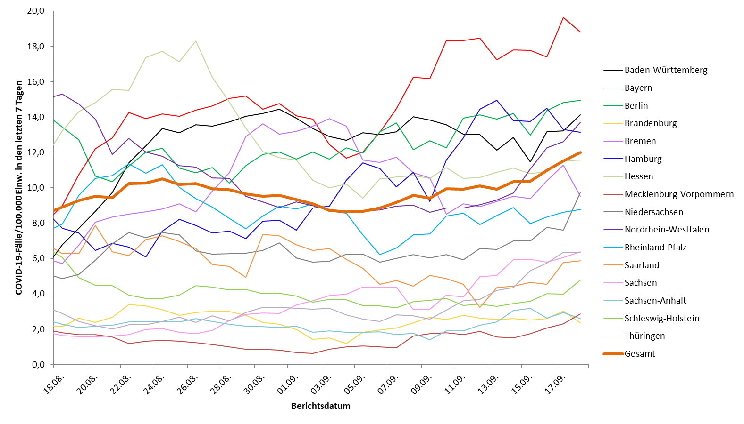
7-Tages-Inzidenz nach Meldedatum Bundesländer (Datenstand 18.09.2020 0:00 Uhr)
3.
1.
2.
5.
4.
Notes:
Datei Fallzahlen_kumulativ_Datum

Slide 3
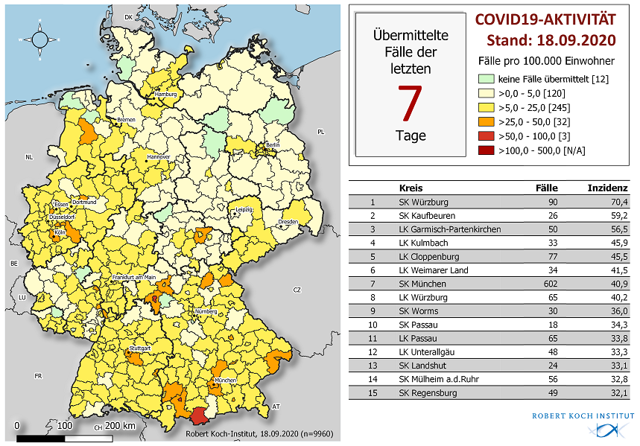
Geografische Verteilung in Deutschland: 7-Tage-Inzidenz
n = | 9.960
32 | LK mit 7-Tages-Inzidenz >25-50 Fälle/100.000 Einw.
3 | LK mit 7-Tages-Inzidenz >50-100 Fälle/100.000 Einw.
0 | LK mit 7-Tages-Inzidenz >100-500 Fälle/100.000 Einw.

Slide 4
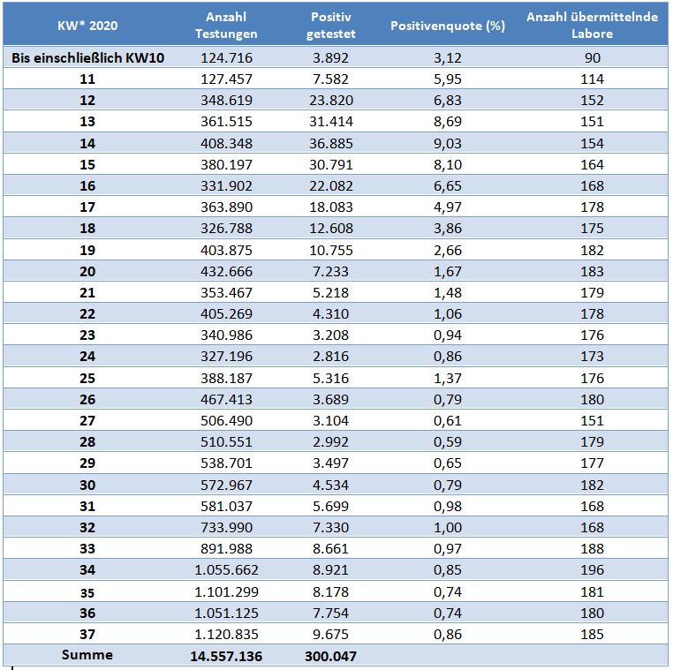
Anzahl der SARS-CoV-2 Testungen (Stand 15.09.2020)
Für die KW 37 wurden uns aus den teilnehmenden Reisetestzentren insgesamt 156.641 Teste berichtet, davon waren 1.187 positiv (0,76%).
Notes:
Aus Mittwoch-Bericht

Slide 5
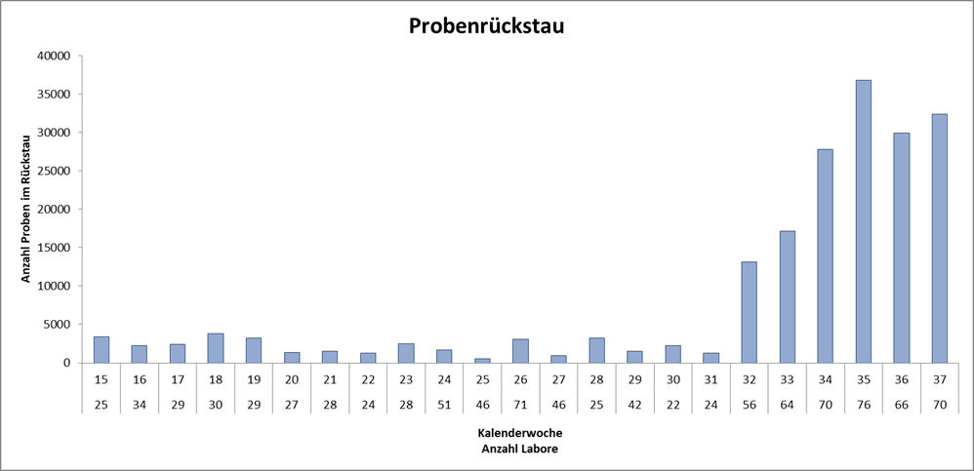
Rückstau an PCR-Proben zur SARS-CoV-2 Diagnostik (Kalenderwoche 15–37, 2020)
In KW 37 gaben 70 Labore einen Rückstau von insgesamt 32.397 abzuarbeitenden Proben an. 44 Labore nannten Lieferschwierigkeiten für Reagenzien.
Notes:
Aus Mittwoch-Bericht

Slide 6
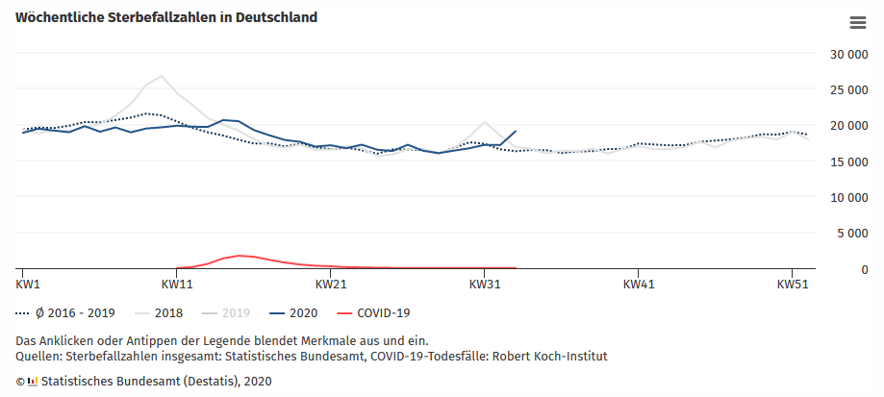
Wöchentliche Sterbefallzahlen
Datenstand 11.09.2020
Daten bis einschl. KW 33 (10.08. - 16.08.2020)
KW33: 19.083 Todesfälle (+ 1.927zur Vorwoche), ca. 17% über dem Durchschnitt der Vorjahre 2016-19 (Nachmeldungen aber noch möglich)
Erheblichen Anstieg im Vergleich zu den Vorjahren führt das Stat. Bundesamt auf eine Hitzeperiode zurück
Notes:
https://www.destatis.de/DE/Themen/Querschnitt/Corona/Gesellschaft/bevoelkerung-sterbefaelle.html
In Sonderauswertung Tabelle mit „Sterbefälle nach Kalenderwochen und Altersgruppen in den Bundesländern 2016-2020 (Wohnort/Registrierort)“

